Slide 1
Välkomna
SKILLS
till tillfälle 4
Tillfälle 4

Slide 2
Vad ska vi göra idag?
Medveten närvaro övning
Genomgång av hemuppgift
Hur - färdigheter
Övningar
Ny hemuppgift

Slide 3
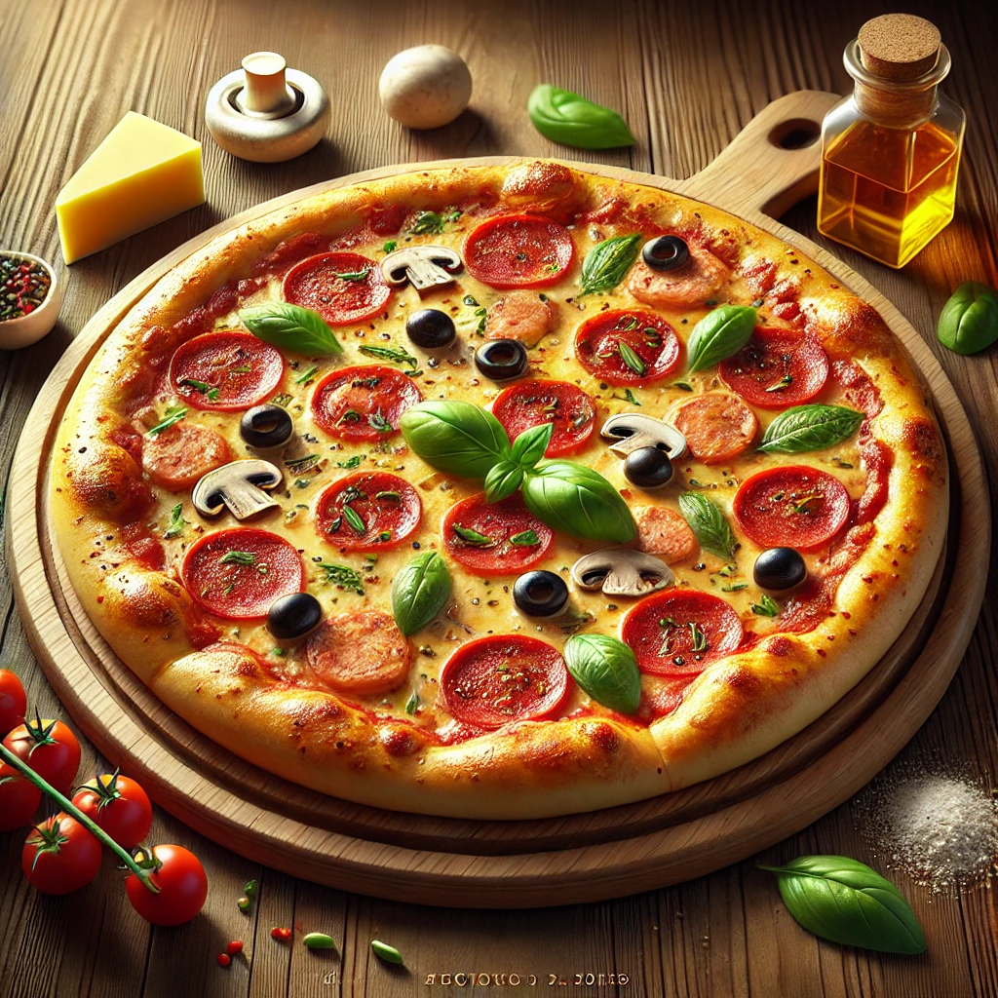
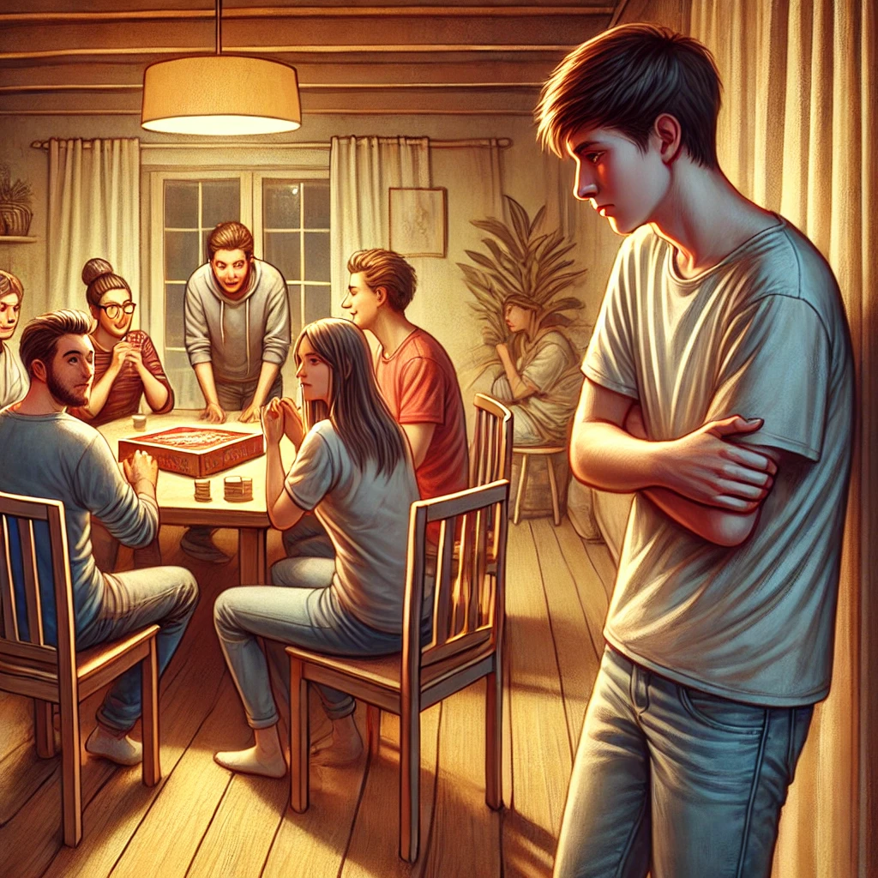
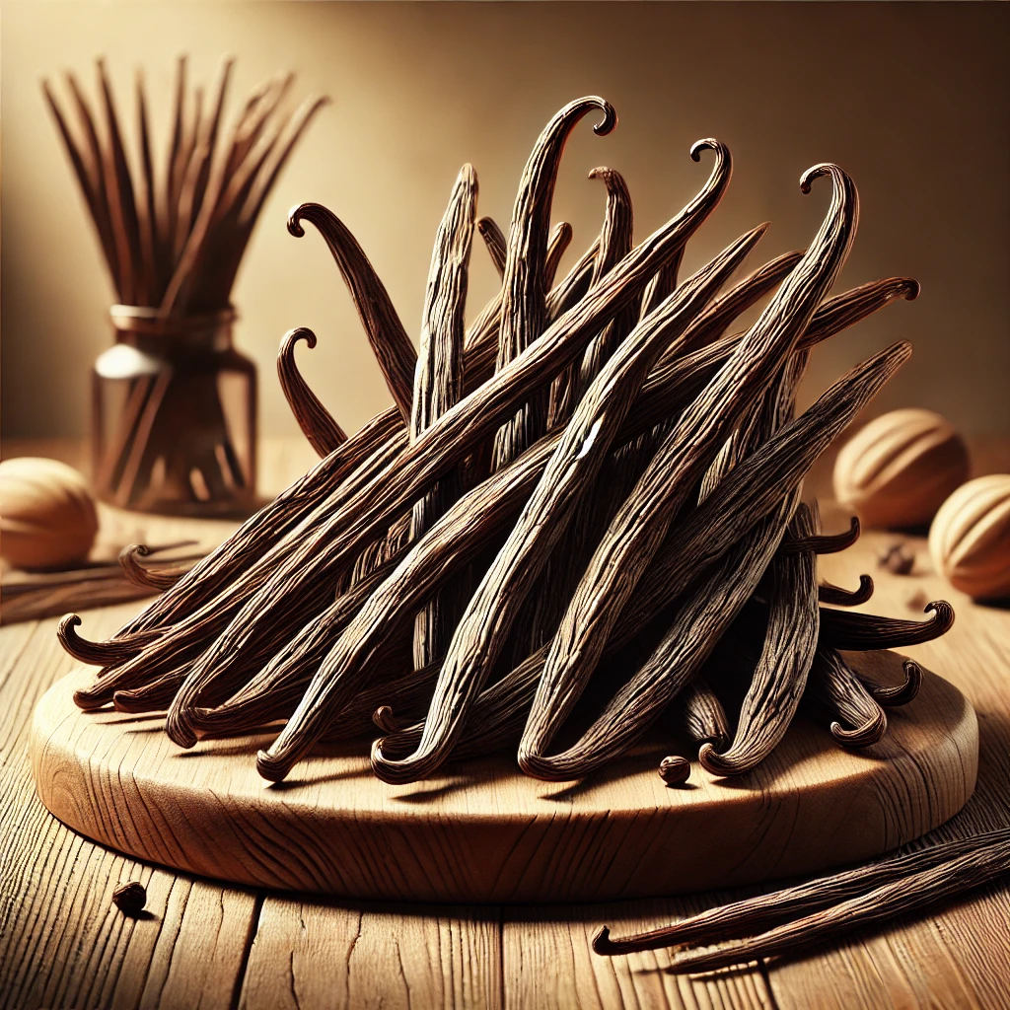
OBSERVERA | BESKRIVA | DELTA

Slide 4
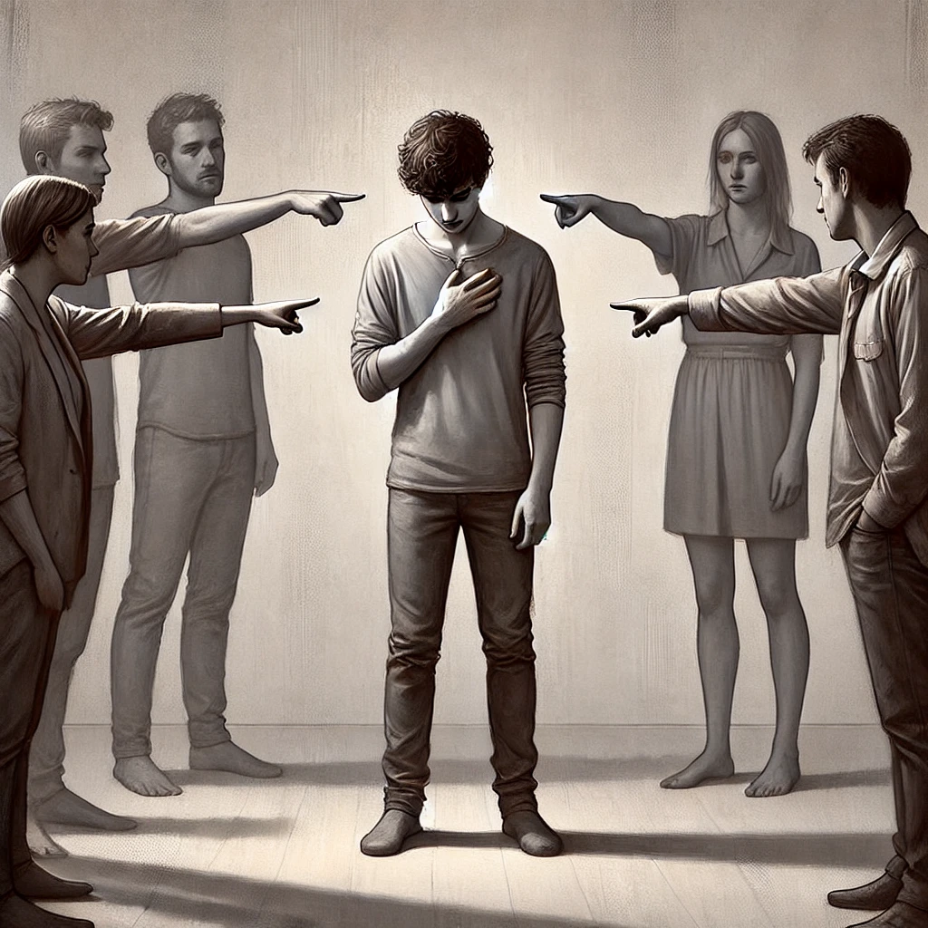
Hur - färdigheter
Icke värderande
Se men utan att värdera bra eller dåligt
Hålla sig till fakta
Se saker för vad de är

Slide 5
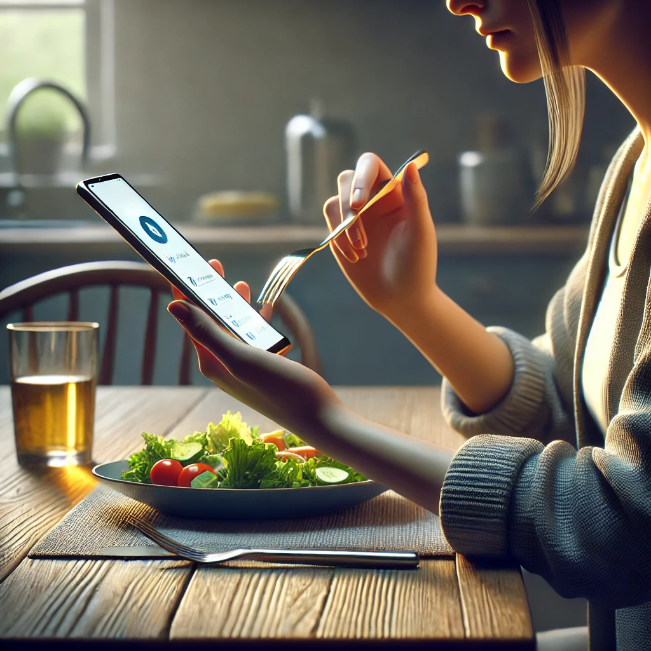
Hur - färdigheter
Icke värderande
En sak i taget
Se men utan att värdera bra eller dåligt
Hålla sig till fakta
Se saker för vad de är
fullt fokus på en sak
byt aktivitet - byt fokus
“EN boll i luften”

Slide 6
Hur - färdigheter
Icke värderande
En sak i taget
Var effektiv
Se men utan att värdera bra eller dåligt
Hålla sig till fakta
Se saker för vad de är
fullt fokus på en sak
byt aktivitet - byt fokus
“EN boll i luften”
Vad fungerar bäst just nu?
Var flexibel

Slide 7
Hemuppgift
Göra en sak i taget

